Slide 1
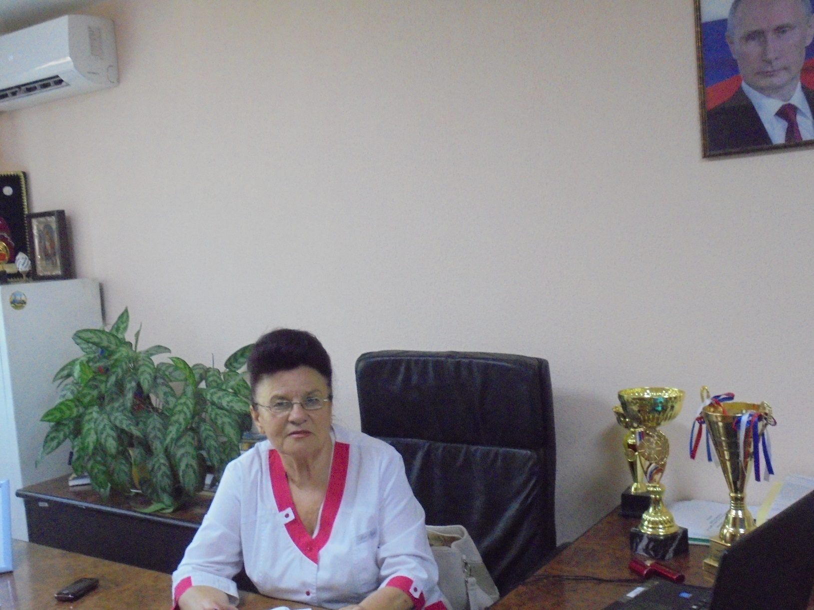
ОБРАЩЕНИЕ ДИРЕКТОРА ГАОУ СПО РК «КЕРЧЕНСКИЙ МЕДИЦИНСКИЙ КОЛЛЕДЖ ИМ. Г.К.ПЕТРОВОЙ» ГАЛИНЫ ИОСИФОВНЫ ПУТИНЦЕВОЙ
К ВЫПУСКНИКАМ ШКОЛ

Slide 2
Дорогие друзья!
Наш колледж – один из лучших медицинских колледжей Республики Крым, известный своими многолетними традициями в Российской Федерации, вновь открывает свои двери для выпускников школ!
Рада пригласить Вас получить у нас профессиональное образование.
Ни для кого не секрет, что раньше считалось: медицинская сестра – лишь помощник врача. Ситуация кардинально изменилась. Сегодня эти специалисты задают тон и создают высокий имидж многим лечебно-профилактическим учреждениям, от них зависит качество оказания медицинской помощи населению города, региона, Федерального округа.
Медицинская сестра, сестра милосердия – единственная профессия, в названии которой выражен чувство уважения и сердечной признательности людей к тем, кто ей себя посвящает. Славные традиции первых сестер милосердия (время Крымской войны1853-1856 гг.) продолжают медицинские сестры в наши дни. Поликлиники, больницы, диспансеры, санатории, учреждения социального обеспечения (дома ребенка, детские дома, интернаты) – все это место работы медицинской сестры, квалифицированной помощницы врача на всех участках его работы.
Она обеспечивает всесторонний уход за больными, выполняет диагностические и лечебные процедуры. От ее работы зависит не только успех лечения заболевания, но и настроение, душевное состояние больного, которое также имеет немаловажное значение для лечения заболевания и сроков выздоровления.
Фельдшер – это помощник врача, осуществляющий лечебную и санитарно-профилактическую помощь. Но в определенных условиях фельдшер имеет право самостоятельно обследовать больных, ставить диагноз и оказывать им доврачебную помощь. Фельдшер работает, в лечебно-профилактических, санитарно-противоэпидемиологических медицинских учреждениях, в фельдшерско-акушерских (заведующим) и здравпунктах, бригадах «Скорой помощи» и лабораториях.

Slide 3
Высокий профессионализм, любовь к людям – визитная карточка наших выпускников: «медсестер» и «фельдшеров». Именно таких специалистов готовит наш колледж, в них нуждаются учреждения здравоохранения.
У нас в колледже созданы все условия – и материальные, и духовные – для формирования ярких, интересных, думающих, стремящихся к совершенствованию личностей.
Наши выпускники успешны в карьере и в жизни! Приобретя опыт работы в практическом здравоохранении, выпускники колледжа различных лет посвятили себя педагогической деятельности – обучают вас, пришедших получить профессию медицинского работника: Вихарева Елена Александровна, Муратова-Дзюбан Севиля Мухтатовна, Мамаева Валентина Владимировна, Лезенкова Ольга Николаевна, Иногороская Наталья Игоревна, Кореневская-Шевченко Виктория Анатольевна, Воронцова Наталья Борисовна. Прекрасно работают в ЛПУ города Нор Г. и Шаповалов В.А. – кандидаты медицинских наук, главный врач Детской городской больницы Петрова Е.А., главная медсестра Горбольницы № 1 Трусова Т.Н., старшая медсестра Прядко О.В. и др.
Колледж гордится своими выпускниками!
Кто выбрал профессию фельдшера или медицинской сестры – мы Вас ждем!
Директор ГАОУ СПО РК
«Керченский медицинский колледж им. Г.К.Петровой»,
член Президиума Совета директоров
медицинских колледжей РФ,
депутат Керченского городского совета второго созыва,
председатель постоянной депутатской комиссии
по образованию и науке
Г.И.Путинцева

